Slide 1
Лекарственные растения России Составила: Чижова.С.А., учитель начальных классов ГБОУ СОШ п.г.т. Осинки Безенчукского района Самарской области

Slide 2
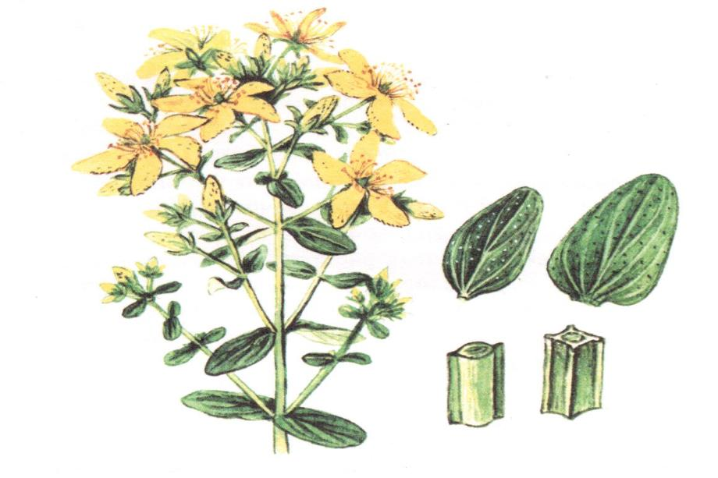
Зверобой продырявленный

Slide 3
Фиалка полевая Фиалка трёхцветная

Slide 4
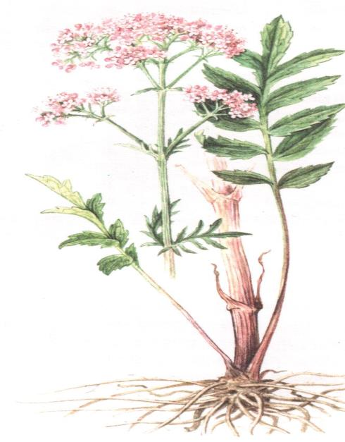
Валериана лекарственная

Slide 5
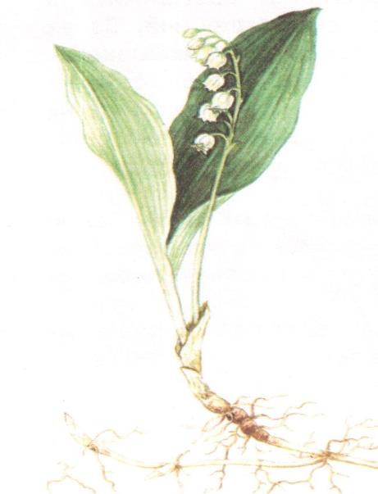
Ландыш майский

Slide 6
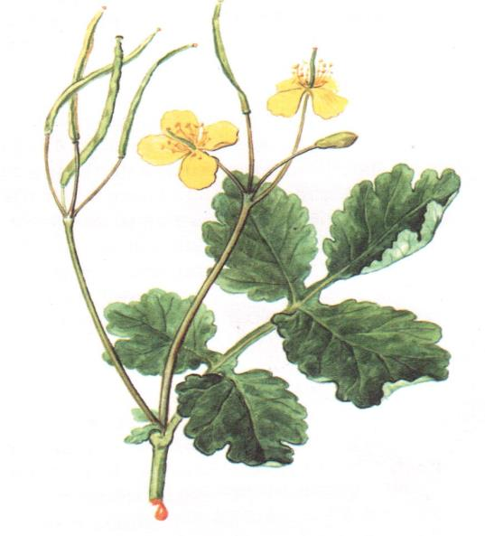
Чистотел большой

Slide 7
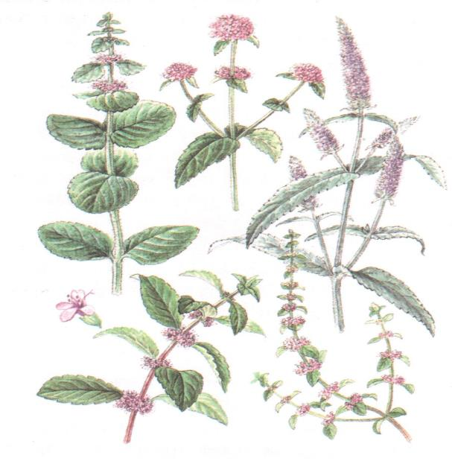
Мята

Slide 8
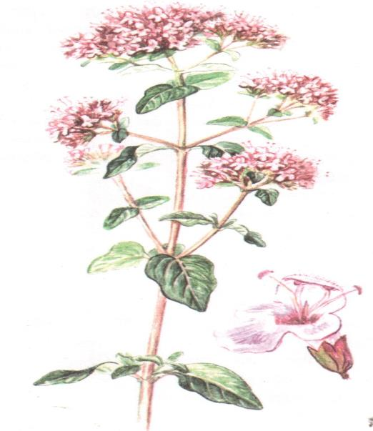
Душица

Slide 9
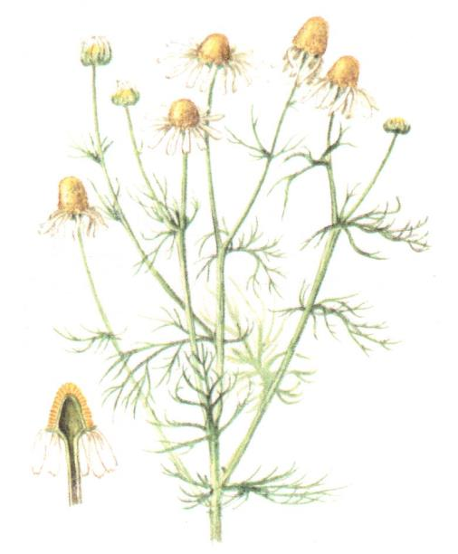
Ромашка аптечная

Slide 10
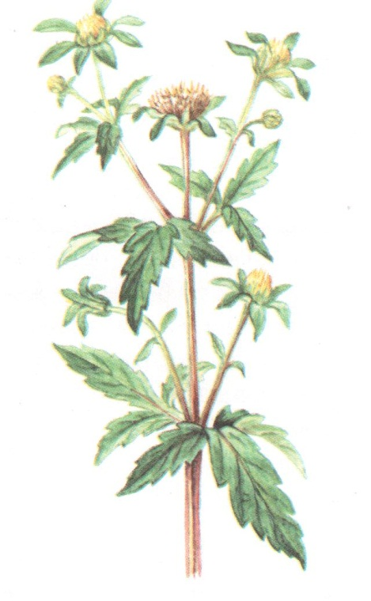
Череда трёхраздельная

Slide 11
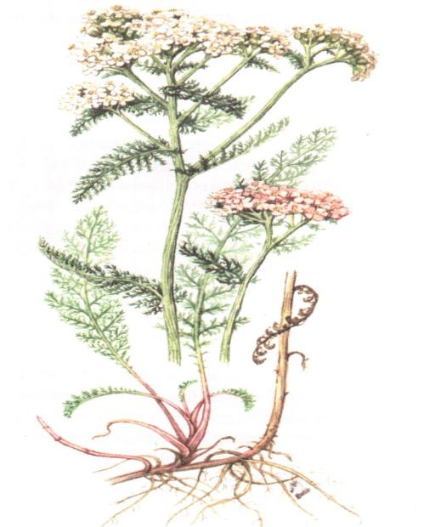
Тысячелистник обыкновенный

Slide 12
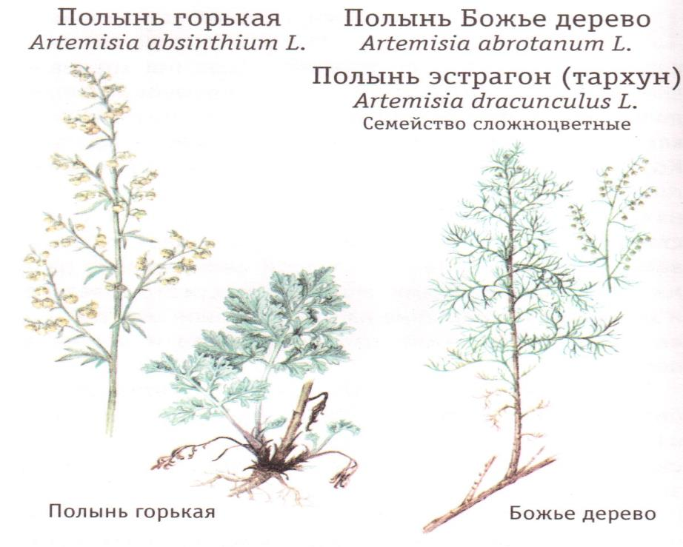

Slide 13
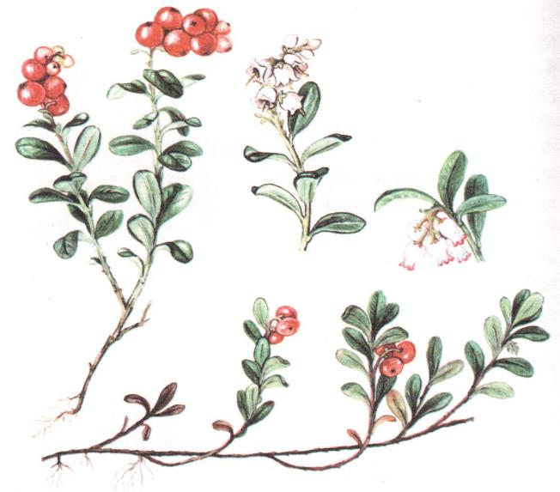
Брусника Толокнянка

Slide 14
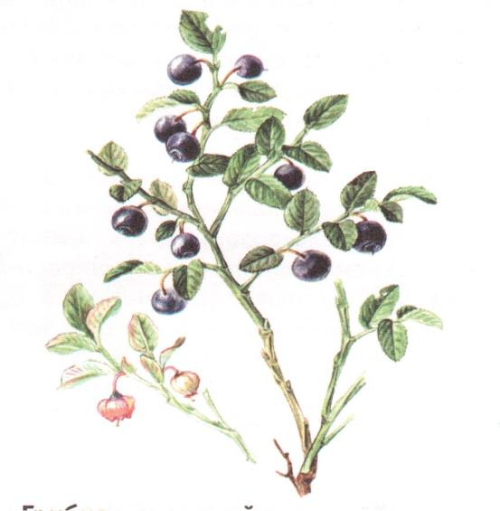
Черника Голубика

Slide 15
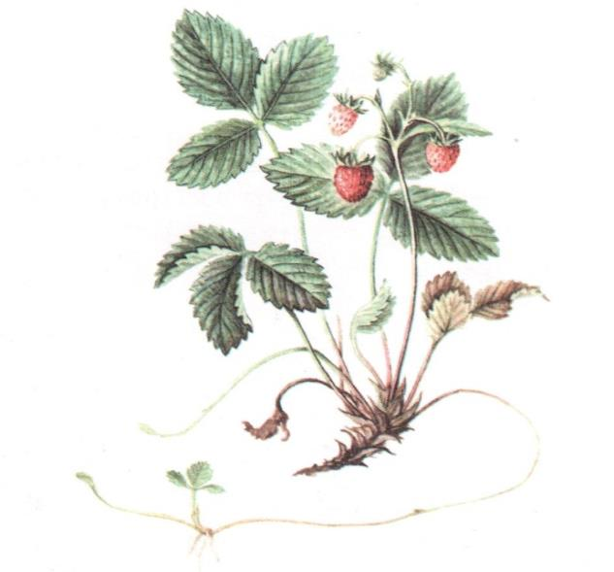
Земляника лесная Клубника

Slide 16
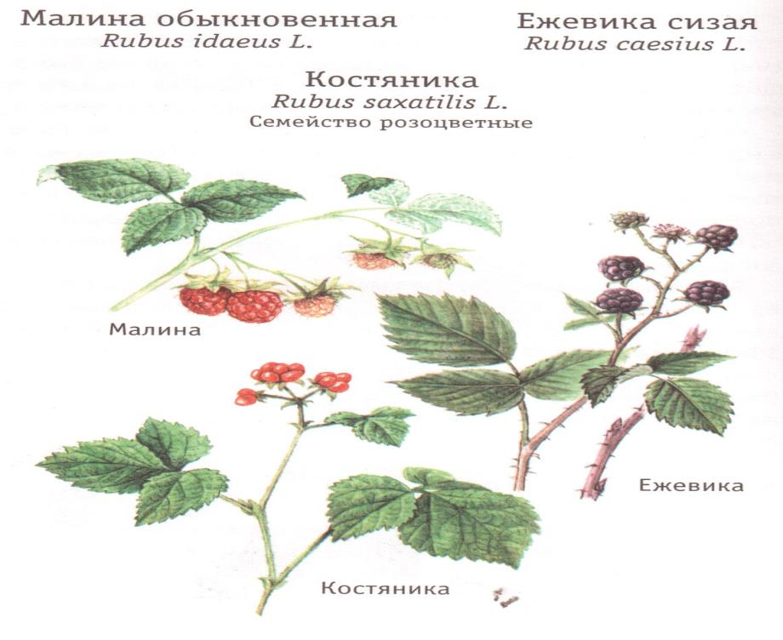

Slide 17
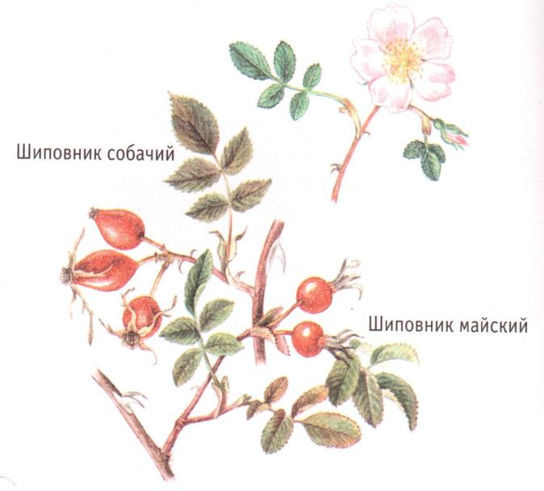
Шиповник

Slide 18
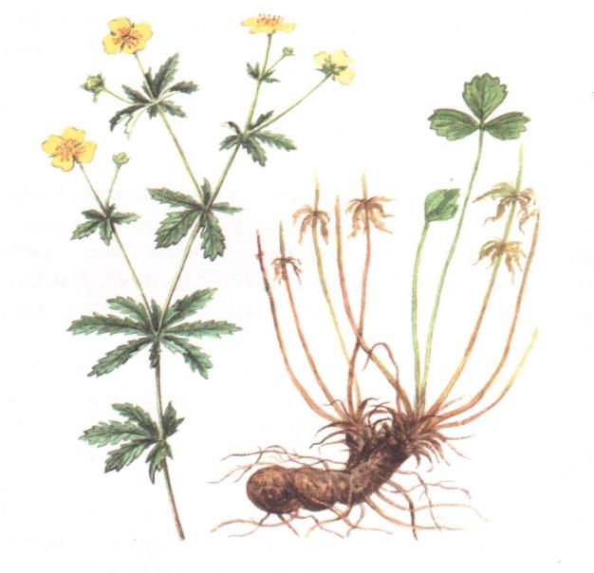
Лапчатка прямостоячая Калган

Slide 19
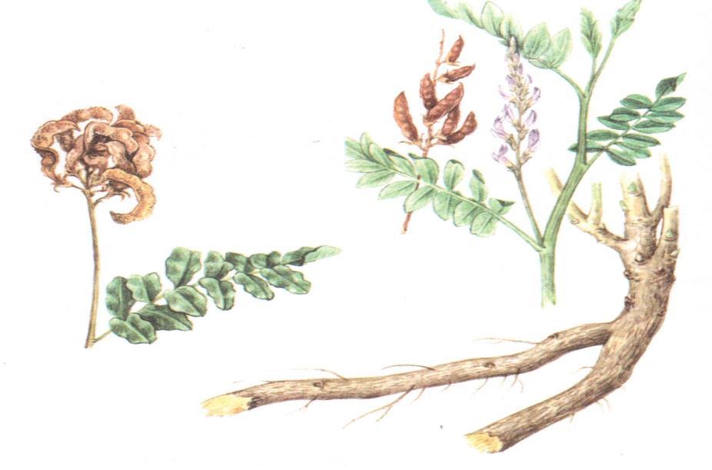
Солодка

Slide 20
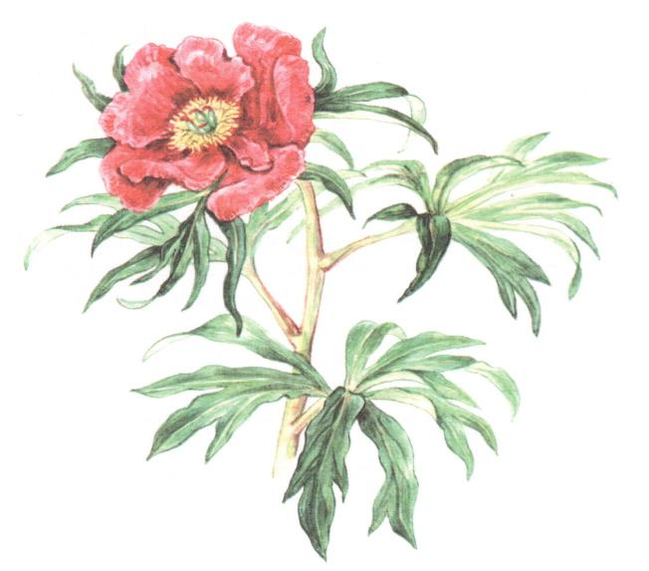
Пион уклоняющийся Марьин корень

